Slide 1









第四組
新聞情感分析家 -
使用Python對特定對象進行新聞情感分析
News Sentiment Analyser - Sentiment Analysis of News using Python
授課教授: 陳俊豪教授
C110151107 吳季珊
C110152355 陳允恩
C110147202 許芷菱

Slide 2

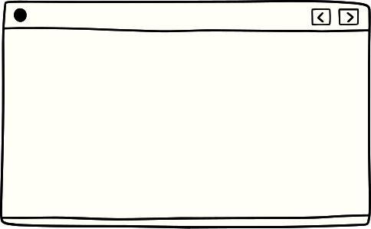










目錄
01
02
03
04
簡介與研究動機
專案目標
功能概述
工具介紹
05
06
07
系統實施與使用模組
實作結果
總結

Slide 3





簡介與研究動機
評價是對於人、事﻿的參考
團體或人希望建立良好形象
用家、消費者的評價
聘僱公關撰寫及發佈正面新聞
新聞是紀錄人、事的一種方式
負面的新聞無法被完全控制
提供多方面的新聞和多元觀點
⇒令公眾更全面地了解他們想要了解的對象

Slide 4
簡介與研究動機
評價對於人、事、物都是一個很重要的參考，例如：商品、形象等，而能夠了解評價的不外乎就是新聞、網路等社群媒體，不論是好的新聞評價亦或是壞的都有其價值存在，在這種情況下，我們意識到提供多方面的新聞和多元觀點的重要性，這樣公眾才能更全面地了解他們想要了解的對象和事物。
這個專案的目標就是通過分析新聞文章中的情感表達，提供公眾對特定對象的不同觀點。透過情感分析，我們可以獲得對特定個人或團體的客觀觀點，從而平衡由公關所控制的新聞或其他受控形式所帶來的偏見。或是在了解一則新聞中所帶有的情緒時，也能更預先的有心理準備，像是在預先知道了文章帶有負面情緒，閱讀時就更能保持中立，以更客觀角度來閱讀 。
這種多元觀點的提供對於公眾來說非常重要，因為它們可以從不同的角度來了解一個人或團體。這樣一來，公眾就能夠更全面地評估和判斷特定對象的行為、言論和成就，而不僅僅依賴於單一來源的信息。
這個專案還有助於提供更真實、更客觀的信息，使公眾能夠更好地理解特定對象的背景、價值觀和行為。透過這種深入了解，公眾可以更明智地做出決策，並與特定對象進行更有建設性的互動

Slide 5
專案目標
從網路上抓取新聞
分析新聞中的情感分析並給予分數
→提供公眾對特定對象的不同觀點
→公眾就能夠更全面地評估和判斷特定對象的行為、言論和成就
平衡由公關所控制的新聞或其他受控形式所帶來的偏見

Slide 6






工具、模型
新聞情緒分析
得到情緒與關鍵字
用簡潔的方式呈現結果
抓取新聞
流程介紹及功能概述
抓取新聞
工具、模型
新聞情緒分析
得到情緒與關鍵字
用簡潔的方式呈現結果

Slide 7



工具介紹
資料來源
情緒模型
文字雲
介面與資料庫
使用了 Albert 模型，該模型能夠對輸入的文本進行情感分類，判斷其屬於正/負向情感
將分析過後的資料做成文字雲方便觀看，直觀的看到分析標籤
利用flask、tkinter與html來呈現結果，再把資料儲存到data base
利用Google News API抓取新聞關鍵字，抓取新聞與連結

Slide 8



系統實施與使用模組
TextBlob:
描述：TextBlob是一個Python庫，用於進行自然語言處理（NLP）任務。它提供了簡單的API，使得對文本進行情感分析、詞形還原、名詞詞組提取等任務變得容易。
在程式碼中的使用：用於情感分析。
VADER Sentiment Analysis:
描述：VADER（Valence Aware Dictionary and sEntiment Reasoner）是一種情感分析工具，專門設計用於分析社交媒體文本的情感。
在程式碼中的使用：用於獲取文本的情感傾向。
GoogleNews:
描述：GoogleNews是一個用於搜尋和擷取新聞的Python庫。它允許設定搜尋條件，然後從Google News檢索相關的新聞。
在程式碼中的使用：從Google News抓取及收集新聞文章。時間範圍為一年，用time模組取得使用當天，並設定抓取範圍設定為1-3頁。
BeautifulSoup:
描述：BeautifulSoup是一個用於解析HTML和XML文檔的庫，提供了簡單的方式來提取所需的信息。
在程式碼中的使用：用於解析網頁內容，提取新聞文本和連結。
Flask:
描述：Flask是一個用於構建Web應用程序的輕量級Python框架。
在程式碼中的使用：用於構建Web應用程序，定義路由和呈現模板。
Transformers (Hugging Face):
描述：Transformers是一個由Hugging Face提供的庫，用於自然語言處理任務，包括預訓練模型的使用。
在程式碼中的使用：用於載入和使用預訓練的ALBERT模型進行情感分類。
WordCloud:
描述：WordCloud是一個用於生成文字雲的庫，將文本中的詞彙按照出現頻率可視化呈現。
在程式碼中的使用：用於生成文字雲，視覺化文本中的關鍵詞。
Matplotlib和NumPy:
描述：Matplotlib是一個用於繪製數據視覺化的庫，而NumPy則是用於數值計算的庫。
在程式碼中的使用：用於繪製文字雲的圖形。
Tkinter:
Tkinter是用於創建視窗應用程序和圖形用戶界面，提供直觀的操作界面。
在程式碼中的使用：用於搜尋及呈現搜尋結果。
本專題將使用Python語言進行系統的開發，並使用相關的自然語言處理庫和情感分析模型來實現情感分析功能。系統將建立一個使用者友好的界面，讓使用者可以輸入關鍵字抓取新聞並獲取情感分析結果。

Slide 9
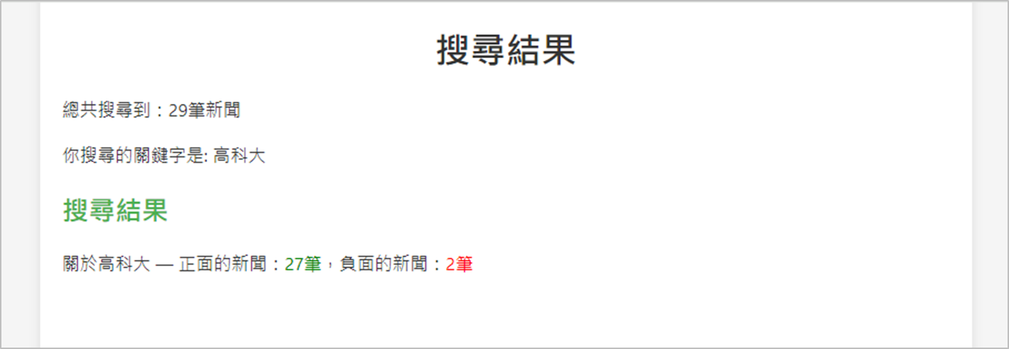
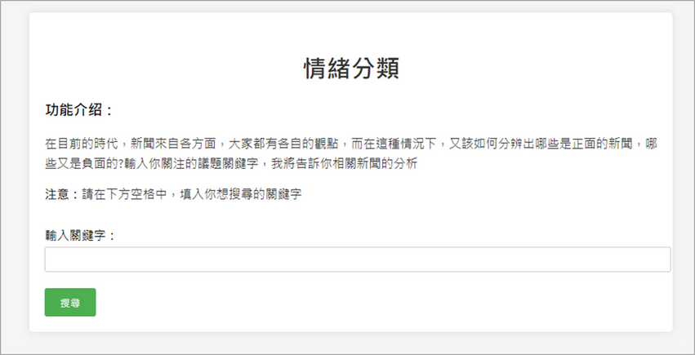


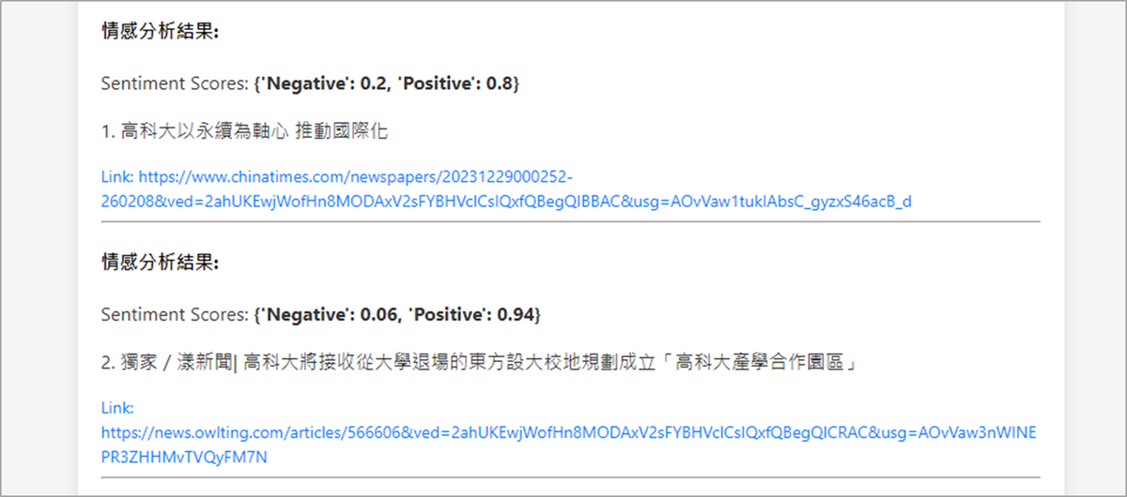

實際操作畫面 - 網頁版
1、網頁搜尋介面(輸入關鍵字)
2、顯示關鍵字搜尋結果
3、從資料庫抓取顯示成文字雲、顯示情感分析並存到資料庫

Slide 10
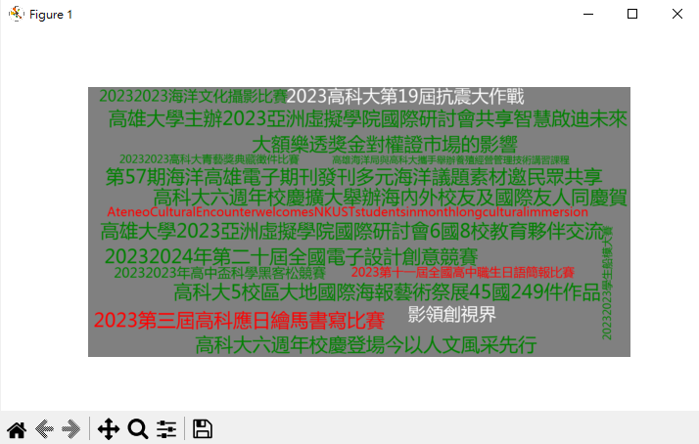
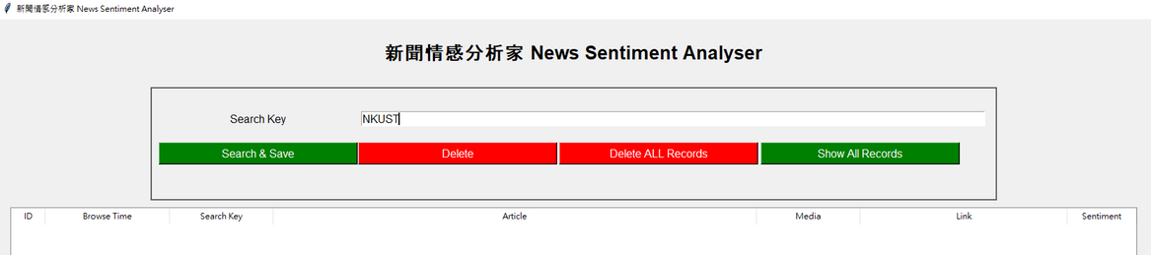


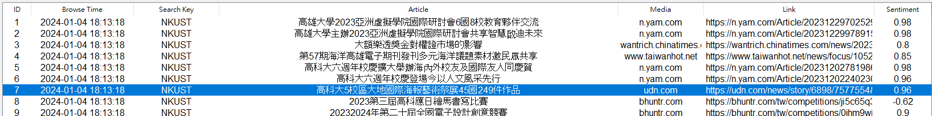
實際操作畫面 - tkinter
1、點擊main.py搜尋介面(輸入關鍵字)
2、先顯示產生的文字雲，關掉後顯示關鍵字搜尋結果
結果可以留至下次搜尋
如用家已完成閱讀可刪除資料庫內特定或全部資料
3、結果已分析好並存到資料庫。Treeview裡顯示從資料庫抓取的資料、情感分析等等

Slide 11
總結
關於情緒分析，目前的結果能夠正確抓取新聞，存到資料庫，並於介面中顯示抓取到的新聞、連結，情緒分析結果，還有做成文字雲顯示在畫面上。
這是一次很有趣的專題，能夠從關鍵字抓取新聞來分析所屬情緒，而且能夠大量的抓取且用模型客觀的分析結果，這不只讓我們思考了客觀閱讀的重要性，也讓我們學習到很多模型使用，對未來也更有幫助。
雖然目前還不夠成熟，未來如果有機會再嘗試，可以自己訓練模型或者結合其他模型去開發更多的功能，用抓到的資料去專門分析，預測更準確的結果來呈現。

Slide 12



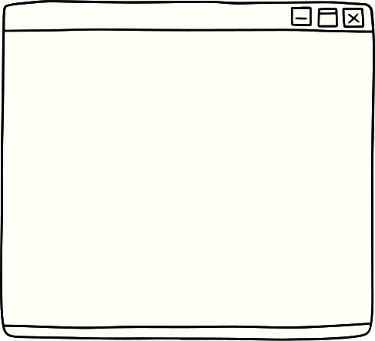







工作分配
新聞API、爬蟲、tkinter介面、ppt
情緒分析模型、文字雲、ppt
資料庫、網頁前後端功能整合、ppt
陳允恩
吳季珊
許芷菱

Slide 13

Thank you
Search “Meow Meow is great”

